Slide 1
Optimierung industrieller Prozesse
Philipp Schuster, Nicolai Csott, Vialetta Shtro, Max Fischer, Jan-Philipp Zautke

Slide 2
Gliederung
Grundlegender Aufbau des Projektes
Einrichtung des Raspberry Pi
Anpassungen für Raspberry Pi
Anpassungen für ERP-Client
ToDo

Slide 3
Konzept
Aufbau Raspberry Pi Anpassungen Raspberry. Pi Anpassungen ERP ToDo
Queue
OPC
Sender
Receiver
OPC Consumer
Reporter
ERP
Sender
Receiver
ERP Consumer
Notes:
OPC-Daten über einen Sender an die Queue schicken
Über einen Receiver Daten an den OPC-Consumer weiterleiten und dort Auswertungen fahren
ERP-Daten über Sender auch an Queue schicken
Über passenden Receiver Daten an ERP Consumer
Daten der OPC und ERP zusammen Reporten

Slide 4
Java Pakete
Aufbau Raspberry Pi Anpassungen Raspberry. Pi Anpassungen ERP ToDo
main
reporting
Pakete
ui
erpTypes
config
adapter
opcTypes
Notes:
Main → Enthält die Methode, um das Projekt zu starten → UI wird aufgerufen
UI → Enthält zum einen die Benutzeroberfläche und einen Buttonlistener
Config enthält Klassen zur Konfiguration von Sender und Empfänger → Queue Name und Ip
Config enthält Klasse mit Strings, die im ganzen Projekt eindeutig sein sollen.
Adapter enthält die unterschiedlichen adapter → OPCSender (Prosys), OPCReceiver holt sich die Daten aus der Queue, ERPReceiver holt sich ERP Daten aus der Qeueue
opcTypes enthält Klassen, die die Typen des OPC-Bereichs wiederspiegeln → ProSysType als Oberklasse mit generellen Informationen zum empfangenen Objekt + unterklassen Double und Int, welche den gesendeten Wert enthalten. opcTypes enthält Klasse PiNfc → dient zur Abbildung des auf dem pi ausgelesenem Pi Tag. Reporting →enthält ein Reporter, der den EpserviceProvider verwaltet, so wie die Statements und expressions
Reporting → OPCEvent für Daten von ProSys Server Reporting→ EventListener für OPCEvents → Ausgabe des Durchschnitts der letzten 30 Sekunden eines Value Types anhand seiner Beschreibung → Möglich die Implementierung eines ERPEvents + Listener

Slide 5
Raspberry Pi
Aufbau Raspberry Pi Anpassungen Raspberry. Pi Anpassungen ERP ToDo
Raspberry Pi + NFC-Reader/ Karte
Problem
Karte auslesen
Per RabbitMQ versenden
Nötige Packages auf dem Pi
NXPPY (für NFC-Reader)
PIKA (für RabbitMQ)
Notes:
Nxppy, Pika für Grundfunktionalitäten benötigt

Slide 6
Raspberry Pi
Aufbau Raspberry Pi Anpassungen Raspberry. Pi Anpassungen ERP ToDo
Auslesen + Versenden der Daten in While-Schleife
Timestamp als Float != XML-Umwandlung → Convert to String
Import folgender Pakete
NXPPY
PIKA
time (auslesen Zeitstempel)
xml.etree.cElementTree as ET (für XML-Umwandlung)
Notes:
Wir wollten einen Timestamp haben, wann der Tag ausgelsen wurde → beide Informationen sollen als XML durch die RabbitMq versendet werden
Time, und xml.etree für unsere Lösung noch add-on benötigt

Slide 7
Anbindung an RabbitMQ
Aufbau Raspberry Pi Anpassungen Raspberry. Pi Anpassungen ERP ToDo
Überlegung: Nutzung einer
Queue für alle OPC-Daten
Type
Header
Sourcesystem
Properties
Timestamp
Aktueller Timestamp
Message
Tag
Gelesenes Tag
Body
Timestamp
Lesezeitpunkt
Notes:
Bisher Nutzung der RabbitMq zur Übertragung der Daten von ProSys-Server in einer Message Queue
Die Daten des Pis sollten in die gleich Queue geschrieben werden → Nutzung der Header Sourcesystem entweder Pi oder Prosys/ Type PiTag oder Bezeichnungen der ProSys Typen
In Properties noch mitgabe des Timestamps → Zeitpunkt des Sendens
In Xml Datei wird das ausgelesene Tag gegeben so wie der Timestamp des Zeitpunkts beim Lesen
Erzeugung eines Users im RabbitMq management, da sonst keine Speicherung vom Pi aus möglich

Slide 8
Anpassungen – Raspberry Pi
Aufbau Raspberry Pi Anpassungen Raspberry. Pi Anpassungen ERP ToDo
main
reporting
Pakete
ui
erpTypes
config
adapter
opcTypes
Notes:
Neue Klasse in Paket opcTypes → PiNfc zur Abbildung des Tag-Objektes
Erweiterung der OpcReceiver Klasse im Paket Adapter um eine Methode zum Unmarshallen von PiNfc Messages
Generelles Umstellung von localhost auf direkte Ip Adresse und Nutzung des erstellten Users

Slide 9
Anpassungen - ERP
Aufbau Raspberry Pi Anpassungen Raspberry. Pi Anpassungen ERP ToDo
main
reporting
Pakete
ui
erpTypes
config
adapter
opcTypes
Notes:
Anbindung ERP
Config → configStrings → Strings für die Queues geaddet,
Adapter → ErpReceiver hinzugefügt
erpTypes → Klassen mit den Typen des ERP-Systems hinzugefügt
Reporting → Neuer Reporter mit Listener und Event für Erp daten

Slide 10
ToDo
Aufbau Raspberry Pi Anpassungen Raspberry. Pi Anpassungen ERP ToDo
Umwandlung der XML-Dateien des ERP-Systems
Aus der Queue gelesene XML in Java Objekte wandeln
Queue Management → Queues und Exchanges müssen immer wieder neu definiert werden
Anbindung an Fischertechnik aus Zeitmangel nicht mehr realisierbar
Notes:
Bislang können die XML-Dateien des ERP zwar empfangen werden, jedoch noch nicht umgewandelt
Hierbei kommt es zu einem Fehler
Weiteres Problem ist das finden der Queue → Man muss bei rabbitMQ dem Exchange der durch das ERP erzeugt wird eine Queue zuordnen → Queue wird nach jedem neustart gelöscht und muss neu im rabbitmq management angelegt werden. Ohne zugeordnete Queue werden erst keine Daten empfangen.
Anbindung an die Fisher-Technik-Modelle aufgrund von Zeitmangel nicht mehr realisierbar
Plan war es hier ein zweites OPCReceiver Objekt anzulegen und im Paket OPCTypes die bereits vorhandenen Types für Double und int zu nutzen und diese noch um types Klassen für String und boolean zu erweitern.
Manche Libraries wurden über Maven Suchfunktion nicht gefunden → Aus Zeitmangel konnte hier keine optimale Lösung gefunden werden
Unsere Lösung war die Libraries gesammelt in einem Ordner an alle zu verteilen, so dass diese dann nach einem Pull schnell und ohne viel Aufwand wieder eingebunden werden konnten

Slide 11
GitHub Repository
Anhang
Infos:
Im Repository befinden sich alle relevanten Daten
In der Präsentation vorgestellte Java-Klassen befinden sich im Source-Ordner des Projektes
Im Ordner RaspberryPiDeployments befindet sich die auf dem Raspberry Pi abgelegte Python-Datei zum auslesen und versenden des NFC-Tags
Im Ordner Uml befinden sich die Klassen- und Paketdiagramme der Analyse- und Entwurfsphase
Im Ordner Präsentation wurde diese Präsentation der Vollständigkeit halber noch einmal abgelegt
Link:
https://github.com/JanDoe91/Industrie-4.0-OPC.git

Slide 12
Wer hat was gemacht?
Konzeption und Aufbau des gesamt Systems
Alle Teammitglieder
Programmierung Java
Philipp Schuster
Jan-Philipp Zautke
Nicolai Csott
Aufsetzen Raspberry Pi
Max Fischer
Programmierung Raspberry Pi (Python)
Max Fischer
Jan-Philipp Zautke
Dokumentation (UML usw.)
Vialetta Shtro

Slide 13
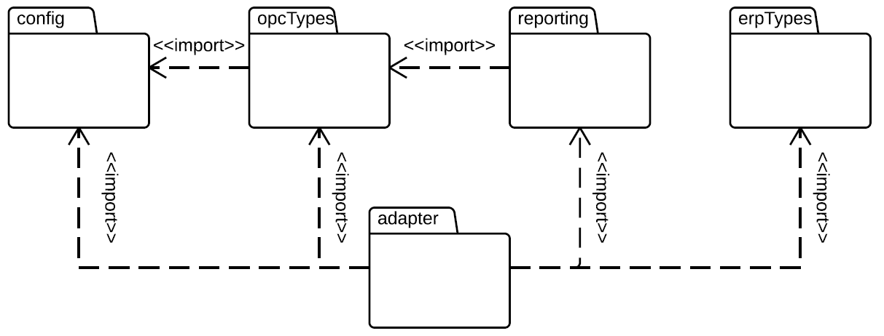
UML-Analyse-Pakete
Anhang

Slide 14
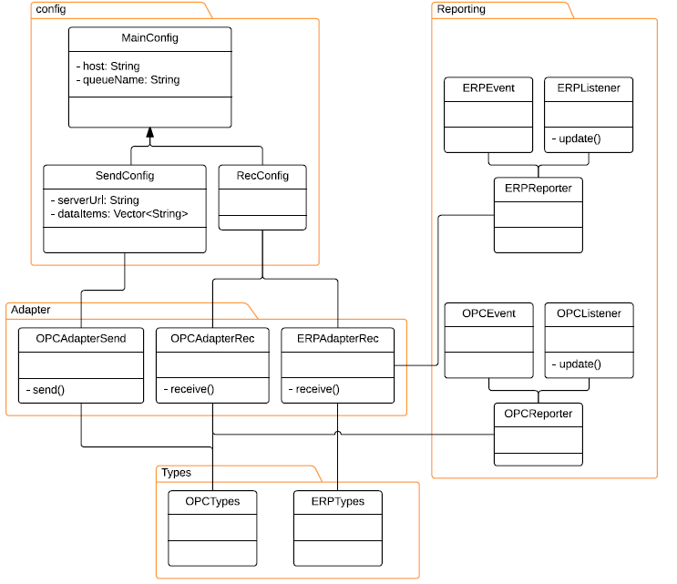
UML-Analyse-Klassen
Anhang

Slide 15
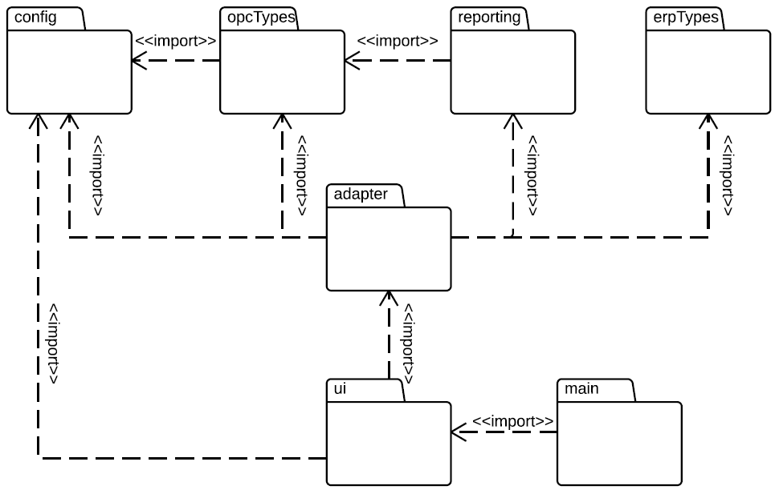
UML-Entwurf-Pakete
Anhang

